Slide 1


BÀI 7
Ô ô .

Slide 2



Slide 3

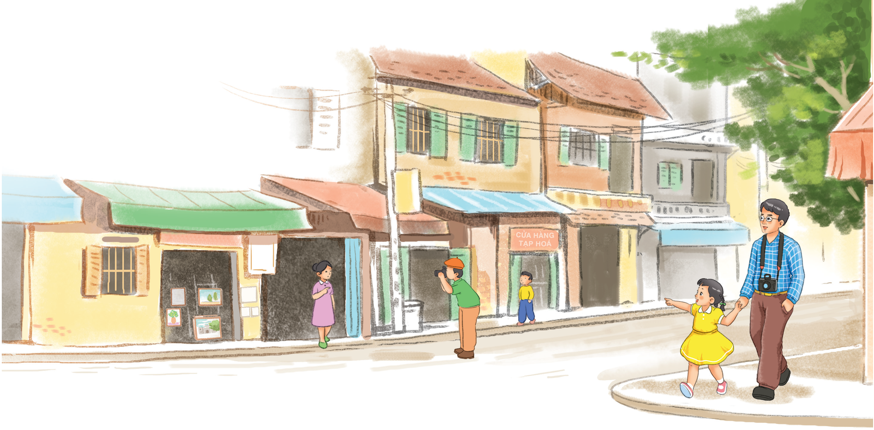
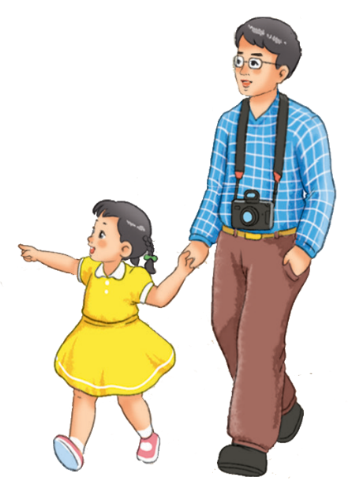

Slide 4

ô
ô
Bố và Hà đi bộ trên hè phố.
ộ

Slide 5



Slide 6


ô

Slide 7
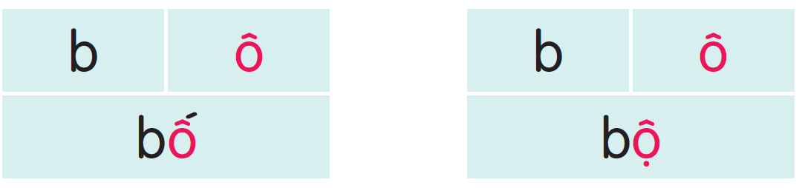

Slide 8

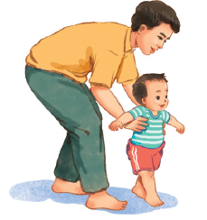
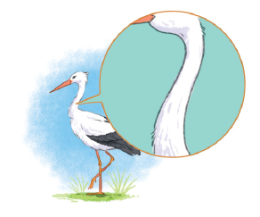
bố
cô bé
cổ cò

Slide 9


Slide 10


Slide 11



Slide 12


Slide 13

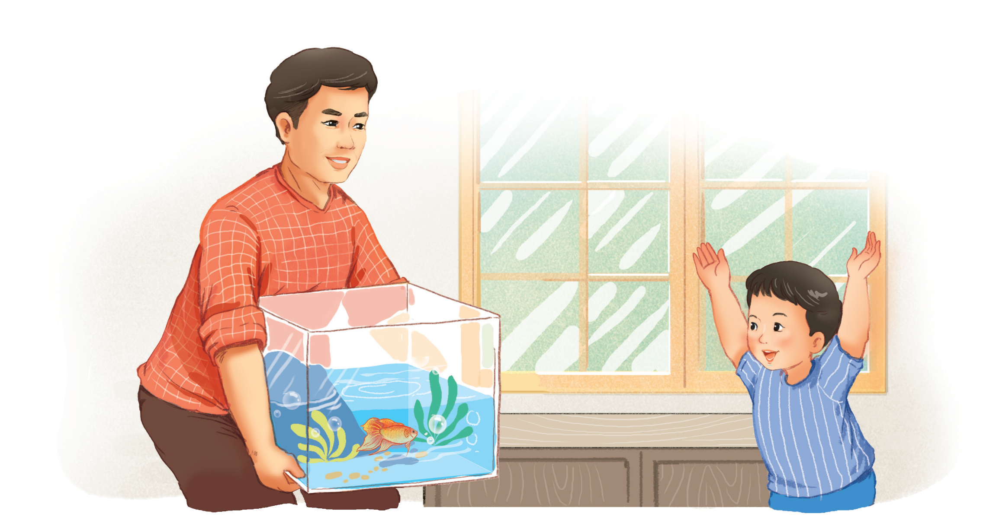
Bố bê bể cá.

Slide 14


Slide 15

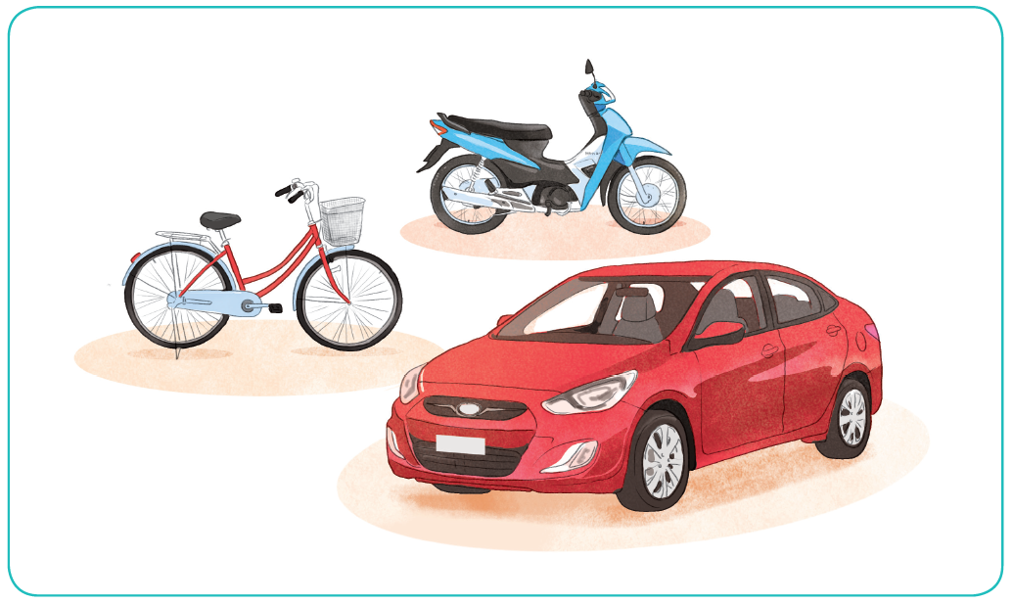
Xe cộ

Slide 16
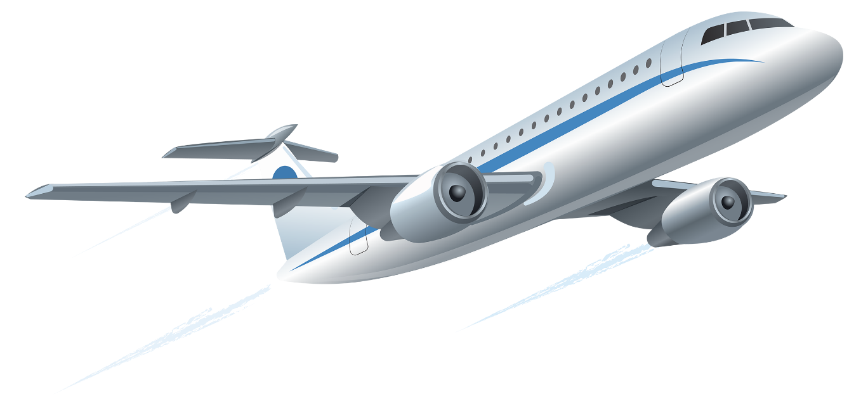
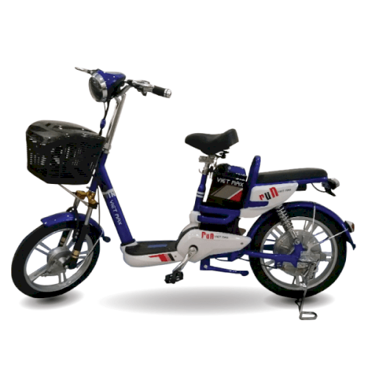
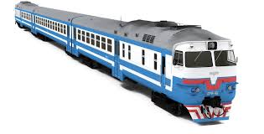
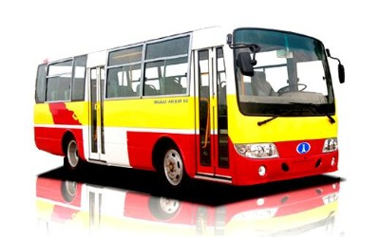

Slide 17


CỦNG CỐ
BÀI HỌC

